Slide 1
Los Sistemas de Archivos

Slide 2
Introducción
Para el almacenamiento de archivos es necesario seguir unas normas.
El sistema de archivos determina la estructura, nombre, forma de acceso, uso y protección de los archivos a guardar en el disco duro.
Esta compuesto por dos tipos fundamentales: directorios y archivos.
Los archivos son los que contienen los datos y los directorios permiten la organización de los archivos.

Slide 3
Archivos
Es la forma de almacenar información en el disco y poder volverla a leer mas adelante.
Todos los sistemas operativos permiten cadenas de hasta 8 caracteres como nombre de archivo.
La parte posterior al nombre de archivo se denomina extensión, que es el tipo de archivo.
Junto al nombre del archivo se almacenan unos atributos que califican al archivo.

Slide 4
Archivos
Tipos de atributos
S:atributo de sistema
H:atributo de oculto
R:atributo de solo lectura
A:atributo de archivo
Fecha
Hora
Tamaño

Slide 5
Archivos
Los comodines
* Sustituye a todos los caracteres
? Sustituye a un carácter para que coincida con el resto
Tipos de archivos
Se dividen en 2 grupos: ejecutables y no ejecutables
La mayoría de los archivos tienen extensiones distintas, estas a su vez se subdividen en categorías.

Slide 6
Archivos
Tipos de categorías
Sistema: archivos del funcionamiento interno del sistema operativo.
Audio: Son todos los que contienen los sonidos.
Video: No solo contienen imagines sino un sonido que les acompaña.
Comprimidos: Formato de almacenaje de información con menor espacio.
Imágenes: Formato en que están hechas las imágenes.
Texto: Formato de los documentos de texto.
Imágenes de CD/DVD: Archivo único que se guarda en un CD, exactamente igual al grabado en un disco.
Programas: Tipos de formato de cada programa que realizan distintas funciones.

Slide 7
Directorios
Son una división de almacenamiento de archivos y subdirectorios (carpetas).
En todo sistema de archivo hay un directorio especial llamado root que es el contenedor de los demás directorios.
Junto al nombre del directorio se almacenan unos atributos.

Slide 8
Directorios
Tipos de Atributos
H: atributo de oculto
R: atributo de solo lectura
A: atributo de archivo
Fecha
Hora

Slide 9
Implementación de Sistemas de Archivos
Todo archivo esta asociado a un registro de bloques.
Un bloque esta compuesto por un determinado numero de sectores que se asocian a un único archivo.
Se usan varias técnicas para asocias un archivo con su correspondiente bloque.
  Se almacena los archivos mediante bloques adyacentes en el disco (asignación adyacente).

Slide 10
Implementación de Sistemas de Archivos
  Otra técnica es la asignación en forma de lista ligada, el directorio contiene la dirección del primer bloque y cada bloque contiene a su vez la dirección del siguiente bloque o el valor null.
  La asignación mediante una lista ligada y un índice, se crea una tabla con un registro por cada uno de los bloques, en cada registro se indica que dicho bloque esta libre o cual es la dirección del siguiente bloque .

Slide 11
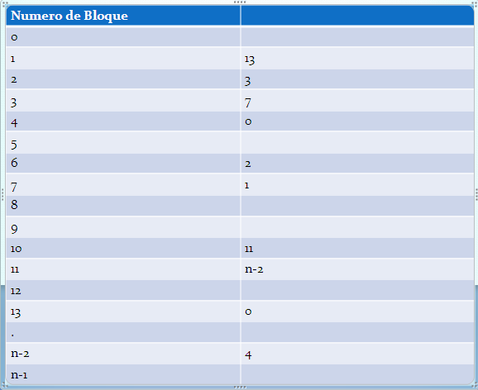
Implementación de Sistemas de Archivos

Slide 12
Implementación de Sistemas de Archivos
A la tabla de registros se le llama FAT y pueden haber dos versiones FAT16 y FAT32 dependiendo de los bloques que se direccionan son de 16 o 32 bits.
Con esta organización las consultas son mucho mas rápidas y no es necesario acceder al disco.
Por el contrario el formato NTFS no tiene aéreas reservadas para los datos en el disco duro.Todo en una partición NTFS es un archivo inclusive la MFT.
Linux utiliza un sistema de archivos basados en inodos, en cuya tabla se encuentra los atributos y direcciones en disco de los bloques del archivo.
En el caso de que no se pueda almacenar en este inodo la dirección de otro bloque, se almacenara en un bloque llamado bloque indirecto, si aun no hay espacio suficiente se utilizara un bloque doblemente indirecto y sucesivamente.

Slide 13
Tipos de Sistemas de Archivos
FAT16
Se accede a el desde MSDOS, Windows 95, 98, NT, 2000, XP, Vista, Server 2003 y Server 2008.
Permite trabajar con particiones de hasta 2GB, el tamaño máximo del archivo es de 2GB.
No distingue entre mayúsculas y minúsculas, no soporta dominios.

Slide 14
Tipos de Sistemas de Archivos
FAT32
Se accede a el desde MSDOS, Windows 95, 98, NT, 2000, XP, Vista, Server 2003 y Server 2008.
Permite trabajar con particiones mayores de 2GB y un archivo de tamaño máximo de 4GB, los volúmenes pueden llegar hasta 2TB.
No distingue entre mayúsculas y minúsculas y no soporta dominios.

Slide 15
Tipos de Sistemas de Archivos
NTFS5
Permite nombres de archivos de hasta 256 caracteres, ordenación de directorios, atributos de acceso a archivos, reparto de unidades en varios discos, registro de actividades, etc.
Se acceder al Directorio Activo, dominós de Windows 2000/2003/2008, utiliza cuotas en disco para cada usuario.
Cifrado y compresión de archivos, almacenamiento remoto, y herramientas de desfragmentación.
En Windows Server 2008 hay un proceso de auto reparación de archivos dañados: Self Healing.

Slide 16
Tipos de Sistemas de Archivos
EXT3
Se puede acceder desde Linux, permite hasta 256 caracteres , el tamaño máximo de volumen es de 32TB y el tamaño máximo de archivo es de 2TB.
EXT4
Se puede acceder desde Linux, es compatible con ext3, permite 256 caracteres.
HPFS
Permite hasta 256 caracteres, el tamaño máximo de un volumen es de 2TB y el tamaño máximo de un archivo es de 2GB.

Slide 17
Sistemas Transaccionales
Es un conjunto de operaciones en las que se ejecutan todas ellas o ninguna.
Las ordenes de ejecución se envían una a una pero el efecto se realiza al final mediante la instrucción commit o roolback.
Se graba y se actualizan los movimientos a la vez, no puede darse una sin otra. El estado del sistema de archivos siempre es coherente en el disco.
Hay un registro diario que guarda las acciones en un diario aparte el cual se puede reproducir en caso de bloqueo de sistema.
Con este sistema los datos se administran mediante la semántica copia por escritura.

Slide 18
Sistemas Transaccionales
Ventajas de copia por escritura:
  El estado en disco siempre es valido.
  Las copias de seguridad son coherentes y fiables.
  Se pueden deshacer las modificaciones de los datos hasta un momento determinado.
  - Entre los sistemas de archivos que utilizan esta técnica esta ext3cow para Linux, ZFS para Solaris y Btrfs para Linux.

Slide 19
Sistemas de Archivos Distribuidos
Permite que los directorios localizados en cualquier lugar de la red sean visualizados como un árbol de directorios único.
Se puede utilizar:
  Si se espera agregar servidores nuevos de archivos o modificar ubicaciones.
  Si los usuarios tienen carpetas compartidas.
  Si estos usuarios acceden a varias carpetas compartidas en varios servidores.
  Si se dispone de un sitio web para uso interno o externo.

Slide 20
Sistemas de Archivos Cifrados
Permite a los usuarios almacenar sus datos en el disco de forma cifrada.
Los agentes de recuperación designados pueden recuperar datos cifrados por otro usuario. De esta forma se asegura la accesibilidad a los datos si el usuario que los cifro ya no esta disponible o ha perdido su clave.

Slide 21
Sistemas de Archivos Virtuales
Permite que las aplicaciones cliente tengan acceso a distintos tipos de sistemas de archivos de una manera uniforme.
Se utiliza como un puente sobre los sistemas de archivos de Windows, de Mac OS y Linux.
El directorio /proc de Linux es un ejemplo de sistema de archivos virtual.

